Slide 1
Vid stejný a jiný: španělština a ruština
Laura A. Janda a Antonio Fábregas

Slide 2
Aneb: Američanka bydlící v Norsku povídá česky o vidu ve španělštině a ruštině
Laura A. Janda a Antonio Fábregas

Slide 3
Aneb: Proč se ten pán směje?
Laura A. Janda a Antonio Fábregas

Slide 4
Přehled
Teoretické pozadí
vid ve španělštině
vid v ruštině
Španělština a ruština se často shodují ve vidu, ale ne vždycky
Analýza dat
1. Španělština má více dokonavého vidu než ruština
2. Ruština má více dokonavého vidu než španělština
Spekulace o metaforách, které motivují vid

Slide 5
Terminologie a zkratky
pfv, PFV: dokonavý vid (indefinido, совершенный вид)
ipfv, IPFV: nedokonavý vid (imperfecto, несовершенный вид)
pst, PST: minulý čas
RNC: ruský národní korpus (ruscorpora.ru)

Slide 6
Teoretické pozadí

Slide 7
Vid v španělštině a v ruštině
Španělština
čas je řazen výše než vid
dokonavý (Indefinido) vs. nedokonavý (Imperfecto) vid jen v minulém čase
Ruština
vid je řazen výše než čas
dokonavý vs. nedokonavý vid ve všech tvarech slovesa
Španělština s ruštinou mají společného
dokonavý vs. nedokonavý vid jen v minulém čase
Tento výzkum se zaměřuje jen na tvary minulého čase v španělštině a jejich ekvivalenty v ruštině

Slide 8
Vid ve španělštině

Slide 9
Vid ve španělštině
Španělština rozlišuje:
pretérito indefinido (dokonavý vid)
Juan cant-ó
Juan zpívat-PST.PFV
pretérito imperfecto (nedokonavý vid)
Juan cant-aba
Juan zpívat-PST.IPFV
Existuje kontroverze: je to vid nebo čas?
Vid: Gili Gaya 1943: §120, Alarcos Llorach 1949, Bull 1960, García Fernández 2000, RAE & ASALE 2009: §23.10, Gras & Santiago 2012, Fábregas 2015, Palacio Alegre 2016, a mnoho jiných
Čas: Bello 1847, Rojo 1974, 1976, Hernández Alonso 1984, Rojo & Veiga 1999, Veiga 2015

Slide 10
Proč to není čas?
Podle těch, kteří se domnívají, že to je čas, indefinido je deiktický tvar zakotven v minulosti a imperfecto je anaforický tvar zakotven jiným současným deiktickým dějem v minulosti
To znamená, že imperfecto musí odkazovat na jiný s ním současný deiktický děj
Ale: Jiný deiktický děj občas chybí
Mi abuelo era amable.
můj děda být.IPFV hodný
‘Můj děda byl hodný’
(Celý dědův život?)
Mientras comíamos, estudiaban.
Když jíst.IPFV.1pl, studovat.IPFV.3pl
‘Když jsme jedli, oni studovali’
Vypravování se dá také začít nedokonavým tvarem

Slide 11
Vidový kontrast ve španělštině
Většina vědců pokládají indefinido vs. imperfecto za vidový kontrast:
Imperfecto vyjadřuje nedokonavý vid
--------+++[+++++++++++]+++----------
Indefinido vyjadřuje dokonavý vid
-------[-++++++++++++++++++-]----------
Imperfecto máme tam, kde chybí konec anebo konec není pozorován
Indefinido máme tam, kde děj má konec a představuje se jako celek

Slide 12
Čtyři hlavní použití nedokonavého vidu ve španělštině
Popis stavu
Mi abuelo era de Sevilla.
Můj děda byl ze Sevilly
Stav není dynamický a nemá vrchol, můžeme lehce ignorovat jeho konec
Popis opakujícího děje: série je neomezená
Cada lunes iba al cine.
Každý pondělí jsem šel do kina
Opakování má odstím modality protože popisuje to co je typické pro něco anebo někoho a dá se přepovědět co se stane v budoucnu

Slide 13
Čtyři hlavní použití nedokonavého vidu ve španělštině
Progresivní nedokonavý vid popisuje vnitřní vývoj jediného děje, i když tento děj má konec
(3) Cuando viajaba a Madrid, lo vi.
‘Když jsem jel do Madridu, uviděl jsem ho’ (po cestě)
(cf. PFV) Cuando viajé a Madrid, lo vi.
‘Když jsem přijel do Madridu, uviděl jsem ho’ (až v Madridu)
Konativní nedokonavý vid popisuje děj, který někdo zkusil / plánoval vykonat, ale nepodařilo se mu to
(4a) Iba a estudiar aquella tarde.
‘Tento den jsem měl studovat’
(4b) Salía de casa cuando me llamaron.
‘Už jsem chtěl vyjít ven, když mě zavolali’

Slide 14
Vid v ruštině

Slide 15
Tradiční modely vidu v ruštině
Znaky strukturalismu:
Boundedness, Totality, Definiteness, Change vs. Stability, Sequencing vs. Simultaneity, Exterior vs. Interior, Figure vs. Ground, Punctuality vs. Durativity, Resultative
U takových znaků chybí komplikovanost, kterou potřebujeme, abychom popsali různorodost skutečného úzu
Znaky jsou nakonec jen nová synonyma pro dokonavý a nedokonavý vid

Slide 16
Metaforický model ruského vidu
Hmota poskytuje zdroj ponětí pro metaforu, která motivuje ruský vid
DOKONAVÝ VID JE PEVNÝ PŘEDMĚT vs. NEDOKONAVÝ VID JE TEKUTÁ LÁTKA
Izomorfizmus: předmět vs. látka ≈ vidové rozdíly
Specifická verze metafory ČAS JE PROSTOR, která je dobře doložena v mnoha (všech?) jazycích

Slide 17
DOKONAVÝ VID JE PEVNÝ PŘEDMĚT Hlavní použití dokonavého vidu v ruštině
Jedinečné situace, které mají výsledek a jasnou mez :
Вот я написал^{p} роман о рабочем классе, как все. ‘Tak jsem napsal-pfv román o proletariátu jako všichni ostatní.’
Okamžité děje
Ее муж умер^{p} от разрыва сердца. ‘Její manžel zemřel-pfv na infarkt.’
Aktionsarten
Я люблю вечер пятницы: можно посидеть^{p} за столом, повозиться^{p} с ребятами ‘Miluju páteční večer: můžeme si posedět-pfv u stolu, pohrát-pfv si s dětmi’

Slide 18
NEDOKONAVÝ VID JE TEKUTÁ LÁTKA Hlavní použití nedokonavého vidu v ruštině
Pokračující, časově neomezené situace
Он носил^{i} галстук белого цвета. ‘Měl-ipfv na sobě bílou kravatu.’
Opakující situace
Она поджидала^{i} мужа ночами. ‘Čekala-ipfv na manžela noc za nocí.’
Gnómické situace
Телевидение делает^{i} мир плоским и примитивным. ‘Televize dělá-ipfv svět plochý a jednoduchý.’
Historický přítomný čas
Она сжимает^{i} зубами сигарету, щелкает^{i} зажигалкой и затягивается^{i}. ‘Ona stiskne-ipfv cigaretu v zubech, cvakne-ipfv zapalovač, a vdechne-ipfv.’
Kategorický zápor
Эти декларации не подтверждались^{i} какими-либо фактами. ‘Tyto deklarace se nepotvrdili-ipfv žádnými fakty.’
Zdvořilost Садитесь^{i}! ‘Sedni-ipfv si^{i}!’
Nespokojenost
Запиши мой телефон... Записывай^{i}, пожалуйста, я очень тороплюсь! ‘Zapište si moje telefonní číslo... Už ho, prosím vás, zapište-ipfv, spěchám!’

Slide 19
Interakce dokonavých a nedokonavých situací mezi sebou a s okamžikem TEĎ
dokonavý + dokonavý = sekvence
Когда отец проснулся^{p} и встал^{p} и вышел^{p} из шалаша, он спросил^{p} нас... ‘Když se otec probral-pfv a vstal-pfv a vyšel-pfv z chaty, zeptal-pfv se nás…’
dokonavý + TEĎ = budoucí
Завтра получу^{p} лабораторные анализы гормонального баланса ‘Zítra dostanu-pfv laboratorní analýzu hormonální rovnováhy.’
nedokonavý + nedokonavý = souběžnost
Девушка смотрела^{i} в окно, и в ее светлых глазах отражались^{i} деревья, дома, небо. ‘Holka se dívala-ipfv z okna a stromy, domy a nebe se odrážely-ipfv v jejích světlých očích.’
nedokonavý + TEĎ = přítomný
Сейчас работаем^{i} над новым меню ‘Zrovna ted’ pracujeme-ipfv s novým jídelním lístkem’
dokonavý + nedokonavý = ukotvení
Когда я открывал^{i} окно, дверь оглушительно затрещала^{p}. ‘Když jsem otvíral-ipfv okno, dveře se hlasitě zabouchly-pfv.’

Slide 20
Španělština a ruština se často shodují ve vidu, ale ne vždycky

Slide 21
Španělština a ruština se často shodují ve vidu (první věty z románu La Sombra del Viento, Carlos Ruíz Zafón 2001)
Todavía recuerdo aquel amanecer en que mi padre me llevó-pfv por primera vez a visitar el Cementerio de los Libros Olvidados. Desgranaban-ipfv los primeros días del verano de 1945 y caminábamos-ipfv por las calles de una Barcelona atrapada bajo cielos de ceniza y un sol de vapor que se derramaba-ipfv sobre la Rambla de Santa Mónica en una guirnalda de cobre líquido.
Я как сейчас помню то раннее утро, когда отец впервые повел-pfv меня на Кладбище Забытых Книг. Стояли-ipfv первые дни лета 1945 года. Мы шли-ipfv по улицам Барселоны, накрытой пепельным небом, и мутное солнце жидкой медью растекалось-ipfv по бульвару Санта-Моника.
‘Pořád si pamatuji to ráno, kdy mě otec poprvé přivedl na Hřbitov Zapomenutých Knih.
Odpočítávaly se první letní dny v roku 1945 a šli jsme ulicí v Barceloně, která byla zachycena pod poklopem popelového nebe, zatímco z kouřícího slunce se vylévala tekutá měď podél bulváru Santa Mónica.’

Slide 22
Španělština a ruština se často shodují ve vidu, ale ne vždycky
španělský dokonavý ≈ ruský nedokonavý
Leyó-pfv toda la noche
Он читал-ipfv всю ночь
‘On četl celou noc’
Asi 17%-22% španělských dokonavých tvarů má nedokonavé ekvivalenty v ruštině
španělský nedokonavý ≈ ruský dokonavý
El mendigo se reía-ipfv de puro placer
Нищий рассмеялся-pfv от удовольствия
‘Žebrák se rozchechtal radostí’
Asi 8% španělských nedokonavých tvarů má dokonavé ekvivalenty v ruštině

Slide 23
Španělština a ruština se často shodují ve vidu, ale ne vždycky
španělský dokonavý ≈ ruský nedokonavý
Leyó-pfv toda la noche
Он читал-ipfv всю ночь
‘On četl celou noc’
Asi 17%-22% španělských dokonavých tvarů má nedokonavé ekvivalenty v ruštině
španělský nedokonavý ≈ ruský dokonavý
El mendigo se reía-ipfv de puro placer
Нищий рассмеялся-pfv от удовольствия
‘Žebrák se rozchechtal radostí’
Asi 8% španělských nedokonavých tvarů má dokonavé ekvivalenty v ruštině
Občas španělština a ruština vyberou opačné vidy
ze stejného důvodu!

Slide 24
Hlavní závěr: Španělština vidí události zvenku Ruština vidí události zevnitř
1. Španělština má více dokonavého vidu než ruština
Španělština vidí události zvenku
Jakákoliv uzavřená doba může motivovat dokonavý vid
Jen zakončení může motivovat dokonavý vid
Ruština vidí události zevnitř
Jakákoliv trvalá doba může motivovat nedokonavý vid
Jakákoliv hranice, včetně té na začátku, může motivovat dokonavý vid
2. Ruština
má více dokonavého vidu než španělština

Slide 25
Analýza dat

Slide 26
Dvě soubory dat
Sombra:
La Sombra del Viento (Zafón 2001) a překlad Тень ветра (2016)
967 příkladů dokonavého vidu a 967 příkladů nedokonavého vidu, plus jejich ekvivalenty v ruštině
RNC:
Španělsko-ruský paralelní korpus u ruského národního korpusu
373 příkladů dokonavého vidu a 528 příkladů nedokonavého vidu, plus jejich ekvivalenty v ruštině
Všechny příklady byly ručně analyzovány

Slide 27
1. Španělština má více dokonavého vidu než ruština

Slide 28
1. Španělština má více dokonavého vidu než ruština
 |  | Sombra | RNC
Španělské příklady dokonavého vidu pst.pfv | Celkem španělský pst.pfv | 100% (967) | 100% (373)
 | > ruský pfv-pst | 74.4% (719) | 55.5% (207)
 | > jiný ruský pfv | 2.1% (20) | 7.5% (28)
 | > ruský ipfv-pst | 11.1% (107) | 18.5% (69)
 | > jiný ruský ipfv | 1.6% (15) | 3.5% (13)
 | > není sloveso v ruštině | 11% (106) | 16.1% (60)
vidová neshoda
španělský dokonavý ≈ ruský nedokonavý

Slide 29
Kdy se stává, že španělský dokonavý ≈ ruský nedokonavý?
Událost zahrnuje dobu
Opakování
Čas, který uplyne, než se něco stane
Zakončení, které se dá dedukovat
Historický přítomný čas
Jiné faktory

Slide 30
Kdy se stává, že španělský dokonavý ≈ ruský nedokonavý?
Událost zahrnuje dobu
Opakování
Čas, který uplyne, než se něco stane
Zakončení, které se dá dedukovat
Historický přítomný čas
Jiné specifické faktory

Slide 31
španělský dokonavý ≈ ruský nedokonavý Událost zahrnuje dobu
Španělština preferuje dokonavý vid, pokud je určena nějaká doba, protože se dá se dívat na událost zvenku jako na celek
Ruština preferuje nedokonavý vid, pokud je určena nějaká doba, protože se dá se dívat na událost zevnitř jako na trvání
Esta es la historia de cómo uno de los hombres más poderosos de la Francia medieval asesinó-pfv impunemente durante décadas por pura diversión
Это история о том, как один из самых могущественных людей средневековой Франции в течении десятилетий безнаказанно убивал-ipfv исключительно ради развлечения
‘To je historka o tom, jak jeden z nejmohutnějších mužů ve středověké Francii beztrestně vraždil během desetiletí jen pro legraci’ [César Cervera. (2017.01.18)]

Slide 32
španělský dokonavý ≈ ruský nedokonavý Opakování
Španělština se může dívat na opakování zvenku a soustředit se na jeho konec pomocí dokonavého vidu
Ruština se obyčejně dívá na opakování zevnitř pomocí nedokonavého vidu
Tres veces intenté-pfv seguir una ruta que había creído memorizar, y tres veces me devolvió-pfv el laberinto al mismo punto del que había partido. [S98:25]
Трижды пытался-ipfv я пройти путем, который, как мне казалось, помнил, и трижды лабиринт возвращал-ipfv меня на точку старта. [R82:62]
‘Třikrát jsem se pokusil následovat cestu, o které jsem si myslel, že ji znám z paměti, a třikrát mě bludiště vrátilo na začátek.’
NB: čeština se neshoduje s ruštinou

Slide 33
španělský dokonavý ≈ ruský nedokonavý Čas, který uplyne, než se něco stane
Španělský hasta ‘až’ + dokonavý vid se soustředí na konec
Ruský пока не ‘až’ + nedokonavý vid se soustředí na dobu
Neri… hurgó-pfv en mis bolsillos hasta dar con las llaves. [S83:35]
Нери… шарил-ipfv по моим карманам, пока не нашел ключи. [R67:2]
‘Neri… šťoural v mých kapsách, až našel klíče.’

Slide 34
španělský dokonavý ≈ ruský nedokonavý Zakončení, které se dá dedukovat
Španělština může mít dokonavý vid, pokud se zakončení dá dedukovat
Ruština má nedokonavý vid a soustředí se na dobu
En palabras de la arqueóloga… una de las personas enterradas (la mujer) tuvo-pfv cifosis
По словам археолога… одно из захороненных тел принадлежало женщине, которая при жизни страдала-ipfv кифозом
‘Podle slov archeologa… jedna z pochovaných osob (žena) měla kyfózu.’ [Media [www.abc.es] (2016.12.19)]

Slide 35
španělský dokonavý ≈ ruský nedokonavý Zakončení, které se dá dedukovat
Ve španělštině se dá dedukovat zakončení v přítomnosti příslovce siempre ‘vždycky’
Ruština má téměř vždycky nedokonavý vid v přítomnosti příslovce всегда ‘vždycky’
yo siempre le tuve-pfv por un sinvergüenza. [S95:16]
я его всегда держал-ipfv за бессовестную скотину. [R79:38]
‘Vždycky jsem ho pokládal za darebáka.’

Slide 36
španělský dokonavý ≈ ruský nedokonavý Historický přítomný čas
V ruštině historický přítomný čas vyžaduje nedokonavý vid, který může odpovídat španělskému dokonavému vidu
Celestino dio-pfv una vuelta, tenía la boca seca. La fuerza empezó-pfv a desdibujarse, a hacerse un poco confusa… Celestino Ortiz se levantó-pfv de su jergón, encendió-pfv la luz del bar, tomó-pfv un traguito de sifón y se metió-pfv en el retrete.
Селестино поворачивается-ipfv, во рту у него пересохло. Очертания отряда начинают-ipfv расплываться, заволакиваться туманом… Селестино Ортис поднимается-ipfv со своего матраса, включает-ipfv свет, отпивает-ipfv глоток из сифона и идет-ipfv в уборную.
‘Celestino se otočí, má sucho v puse. Vojáci se začnou rozplývat a stávat se nejasnými… Celestino Ortiz vstane ze matrace, zapne svět, polkne vodu z kohoutku a půjde na záchod.’ [Camilo José Cela. (1951)]
NB: čeština se neshoduje s ruštinou

Slide 37
španělský dokonavý ≈ ruský nedokonavý Jiné specifické faktory
Některým ruským slovesům nedokonavého vidu chybí sloveso dokonavého vidu se stejným významem: быть ‘být’, мочь ‘moci’
Cuál fue-pfv su sorpresa cuando, cientos de kilómetros más tarde, descubrió que... [S42:14]
Kakovo že bylo-ipfv ego udivlenie, kogda, proexav sotni kilometrov, on obnaružil, čto... [R26:28]
‘Hodně se divil [jaký byl jeho údiv], když potom ujel stovky kilometrů a zjistil, že...’

Slide 38
španělský dokonavý ≈ ruský nedokonavý Jiné specifické faktory
Ruština preferuje nedokonavý vid v kolokaci s příslovci, která popisují způsob děje
Rusia luchó-pfv duramente contra turcos, franceses e ingleses para mantener Crimea.
Россия ожесточенно боролась-ipfv с турками, французами и англичанами за обладание Крымом.
‘Rusko divoce bojovalo s Turky, s Francouzi a s angličany, aby uhájilo Krym.’ [Francisco López-Seivane. (2016.10.24)]

Slide 39
španělský dokonavý ≈ ruský nedokonavý Jiné specifické faktory
Kategorický zápor vyžaduje nedokonavý vid v ruštině, ale ne ve španělštině.
después de aquel día, Nuria nunca más volvió-pfv a saber de Carax [S96:1]
с тех пор Нурия никогда ничего не слышала-ipfv о Караксе [R80:32]
‘po tomto dnu Nuria už od Caraxe nikdy nic neslyšela’

Slide 40
španělský dokonavý ≈ ruský nedokonavý Jiné specifické faktory
Общефактическое употребление: generální-faktický význam nedokonavého vidu v ruštině odpovídá španělskému dokonavému vidu.
Me acuerdo hasta de la cara de una gitana que nos leyó-pfv la mano en la playa del Bogatel [S97:58]
Я даже помню лицо цыганки, которая гадала-ipfv нам по руке на пляже Богатель [R82:21]
‘Dokonce si pamatuju obličej cikánky, která nám věštila budoucnost na pláži Bogatell.’

Slide 41
španělský dokonavý ≈ ruský nedokonavý Jiné specifické faktory
Kde ruština preferuje nedokonavý vid pro “zrušený děj”, má španělština dokonavý vid.
Sé que una vez, en el 32 o el 33, Nuria viajó-pfv a París por asuntos de Cabestany, y que se alojó-pfv en casa de Julián Carax un par de semanas. [S94:46]
Знаю, что однажды, в 1932-м или в 1933-м, она ездила-ipfv в Париж по делам Кабестаня и останавливалась-ipfv на пару недель у Хулиана Каракса. [R78:64]
‘Vím, že jednou, bud’ v roce 1932 nebo 1933, jela Nuria do Paříže na služební cestu pro Cabestanyho, a že zůstala pár týdnů v bytě Juliána Caraxe.’
NB: čeština se neshoduje s ruštinou

Slide 42
španělský dokonavý ≈ ruský nedokonavý Souhrn
Vidová neshoda, kde španělský dokonavý odpovídá ruskému nedokonavému vidu, naznačuje rozdíl v tom, jak oba jazyky rozumějí časovým dobám.
Španělština se dívá na dobu zvenku (srov. Langacker 2008:65 “maximal scope”).
Ruština se dívá na dobu zevnitř (“immediate scope”).
ruština
([)-----------------------------------------]
trvalý děj
španělština

Slide 43
2. Ruština má více dokonavého vidu než španělština

Slide 44
2. Ruština má více dokonavého vidu než španělština
 |  | Sombra | RNC
Španělské příklady nedokonavého vidu pst.ipfv | Celkem španělský pst.ipfv | 100% (967) | 100% (528)
 | > ruský ipfv-pst | 59.4% (574) | 53.8% (284)
 | > jiný ruský ipfv | 12.4% (120) | 11.4% (60)
 | > ruský pfv-pst | 5.8% (56) | 5.1% (27)
 | > jiný ruský pfv | 2.4% (23) | 2.7% (14)
 | > není sloveso v ruštině | 20.1% (194) | 27.1% (143)
vidová neshoda
španělský nedokonavý ≈ ruský dokonavý

Slide 45
Kdy se stává, že španělský nedokonavý ≈ ruský dokonavý?
Hranice na začátku
Španělské sloveso ser vs. ruské ekvivalenty
Stylistické použití tzv. verba dicendi
Hypotetické kontexty

Slide 46
Kdy se stává, že španělský nedokonavý ≈ ruský dokonavý?
Hranice na začátku
Španělské sloveso ser vs. ruské ekvivalenty
Stylistické použití tzv. verba dicendi
Hypotetické kontexty

Slide 47
španělský nedokonavý ≈ ruský dokonavý Hranice na začátku
Španělština nenachází vrcholnou nebo konečnou hranici zevnitř, proto nedokonavý vid
Ruština se soustředí na vnitřní hranici na začátku, často s předponami, které signalizují Aktionsart, jako рас-, за-, вос-
su hija, una señorita de la buena sociedad parisina, muy leída y fina ella, se enamoraba-ipfv del ladrón [S41:9]
Дочь магната, изысканная, образованная девушка, вхожая в высший свет, воспылала-pfv к вору любовной страстью [R25:22]
‘Jeho dcera, slečna z pařížské elity, vzdělaná a kultivovaná, se zamilovala do loupežníka’

Slide 48
španělský nedokonavý ≈ ruský dokonavý Hranice na začátku
Španělský nedokonavý vid může vyjádřit přibližování se k něčemu (tady vzdání se)
V ruštině dokonavý vid signalizuje začátek děje (kdy se vzdal), který také uzavírá dobu пока не ‘až’
Clara juraba y perjuraba que era cierto, y yo me rendía-ipfv [S61:58]
Но она настаивала, что говорит правду, пока я наконец не сдался-pfv [R46:43]
‘Clara tak dlouho přísahala, že to byla pravda, až jsem se vzdal’

Slide 49
španělský nedokonavý ≈ ruský dokonavý Hranice na začátku
Španělské slovo ya ‘už’ může znamenat, že nedávno začal stav bez implikace a že ten stav má konec, a proto máme nedokonavý vid
Ruské slovo уже ‘už’ implikuje dokonavý vid, protože stav (výsledek řešení) začal
—Ya pensaba-ipfv que te habías perdido por ahí —dijo—. [S53:37]
— Я уже решил-pfv, что ты потерялся. [R38:23]
‘Už jsem si myslel, že jsi někde zabloudil.
NB: čeština se neshoduje s ruštinou

Slide 50
španělský nedokonavý ≈ ruský dokonavý Hranice na začátku
Španělské slovo quedar ‘zůst(áv)at’: stavy nemají implicitní konec, proto nedokonavý vid
Ruské slovo остаться ‘zůstat’: začátek je důležitější, než následný stav
¿Le quedaba-ipfv familia en la ciudad? [S93:58]
У него остались-pfv родственники? [R78:15]
‘Zůstali mu ve městě příbuzní?’

Slide 51
španělský nedokonavý ≈ ruský dokonavý Španělské sloveso ser vs. ruské ekvivalenty
Ruština často překládá španělské sloveso ser ‘být’ slovesy s významem ‘stát se, ukázat se’, zvlášt’ když se jedná o hodnocení
No obstante, Occidente no tiene motivos para desesperar, ya que el presidente ucraniano, Víctor Yanukóvich, no era-ipfv tan prorruso como se pensaba.
И все же у Запада нет оснований отчаиваться, поскольку украинский президент Виктор Янукович оказался-pfv не столь пророссийски настроенным, как предполагалось.
‘Avšak Západ nemá důvod k zoufalství, protože ukrajinský prezident Viktor Janukovič se neukázal být/nebyl tak proruský, jak se domníval.’ [Óscar Gantes. Ucrania, el dilema de Occidente [www.onemagazine.es] (2011.11.19)]

Slide 52
španělský nedokonavý ≈ ruský dokonavý Španělské sloveso vyjadřující stav vs. ruské ekvivalenty
Ruské přechodníky dokonavého vidu mohou také vyjádřit začátek stavu jako ekvivalent pro španělský nedokonavý vid
Por espacio de casi media hora deambulé entre los entresijos de aquel laberinto que olía-ipfv a papel viejo, a polvo y a magia. [S21:15]
Около получаса я бродил по закоулкам лабиринта, пропахшего-pfv старой бумагой, пылью и волшебством. [R7:40]
‘Asi půl hodiny jsem bloudil v chodbách tohoto bludiště, které vonělo starým papírem, prachem a kouzly’
NB: čeština se neshoduje s ruštinou

Slide 53
španělský nedokonavý ≈ ruský dokonavý Stylistické použití tzv. verba dicendi
Španělské sloveso vyjadřující mluvení jako decir ‘říci’ nebo pronunciar ‘vyslovovat’ se mohou používat stylisticky v nedokonavém vidu, aby si je čtenář/posluchač mohl živě představit.
Decía-ipfv que alguien la había estado siguiendo y que temía que el tal Coubert quisiera hacerse con los libros para destruirlos. [S95:36]
Сказала-pfv, что кто-то преследует ее и она боится, что Кубер может добраться до этих книг, чтобы их уничтожить. [R79:58]
‘Řekla, že někdo ji sledoval a že se bojí, že Coubert chtěl získat ty knihy, aby je mohl zničit.’

Slide 54
španělský nedokonavý ≈ ruský dokonavý Hypotetické kontexty
Ve španělštině, kde jsou modalita a vid neslučitelné, může nedokonavý vid nahradit podmiňovací tvary
V ruštině jsou modalita a vid slučitelné
pero en boca de mi padre sonaba a que aquello no se lo creían-ipfv ni las piedras [S52:6]
Однако из уст моего отца она звучала так, что ей не поверили-pfv бы даже камни [R36:38]
‘Ale z úst mého otce zněla tak, že by jí ani kameny neuvěřily’

Slide 55
španělský nedokonavý ≈ ruský dokonavý Hypotetické kontexty
V některých hypotetických kontextech může ruština použít budoucí čas dokonavého vidu
Creía que si era yo quien lo sugería-ipfv, facilitaría las cosas. [S67:18]
Мне казалось, что, если такой разговор заведу-pfv именно я, отцу будет проще говорить на эту тему. [R52:27]
‘Mně se zdálo, že kdybych to navrhl já, zlehčila by se situace’
NB: čeština se neshoduje s ruštinou

Slide 56
španělský nedokonavý ≈ ruský dokonavý Hypotetické kontexty
V některých hypotetických kontextech může ruština použít rozkazovací způsob dokonavého vidu
Tenía la voz de cristal, transparente y tan frágil que me pareció que sus palabras se quebrarían si la interrumpía-ipfv a media frase. [S36:3]
Ее слова были как хрупкое прозрачное стекло; казалось, оборви-pfv я ее на полуфразе, они бы разбились. [R20:27]
‘Měla hlas, který byl křišťálový, průhledný a natolik křehký, že se mi zdálo, že by se její slova rozbila, kdybych ji přerušil uprostřed věty’

Slide 57
španělský nedokonavý ≈ ruský dokonavý Souhrn
Vidová neshoda, kde španělský nedokonavý odpovídá ruskému dokonavému vidu, naznačuje rozdíl v tom, jak oba jazyky vidí přechod do nového stavu.
Španělština nenachází konec zvenku.
Ruština nachází změnu uvnitř, na začátku.
ruština
[-----------------------------------------...
přechod do stavu
španělština

Slide 58
Spekulace o metaforách, které motivují vid

Slide 59
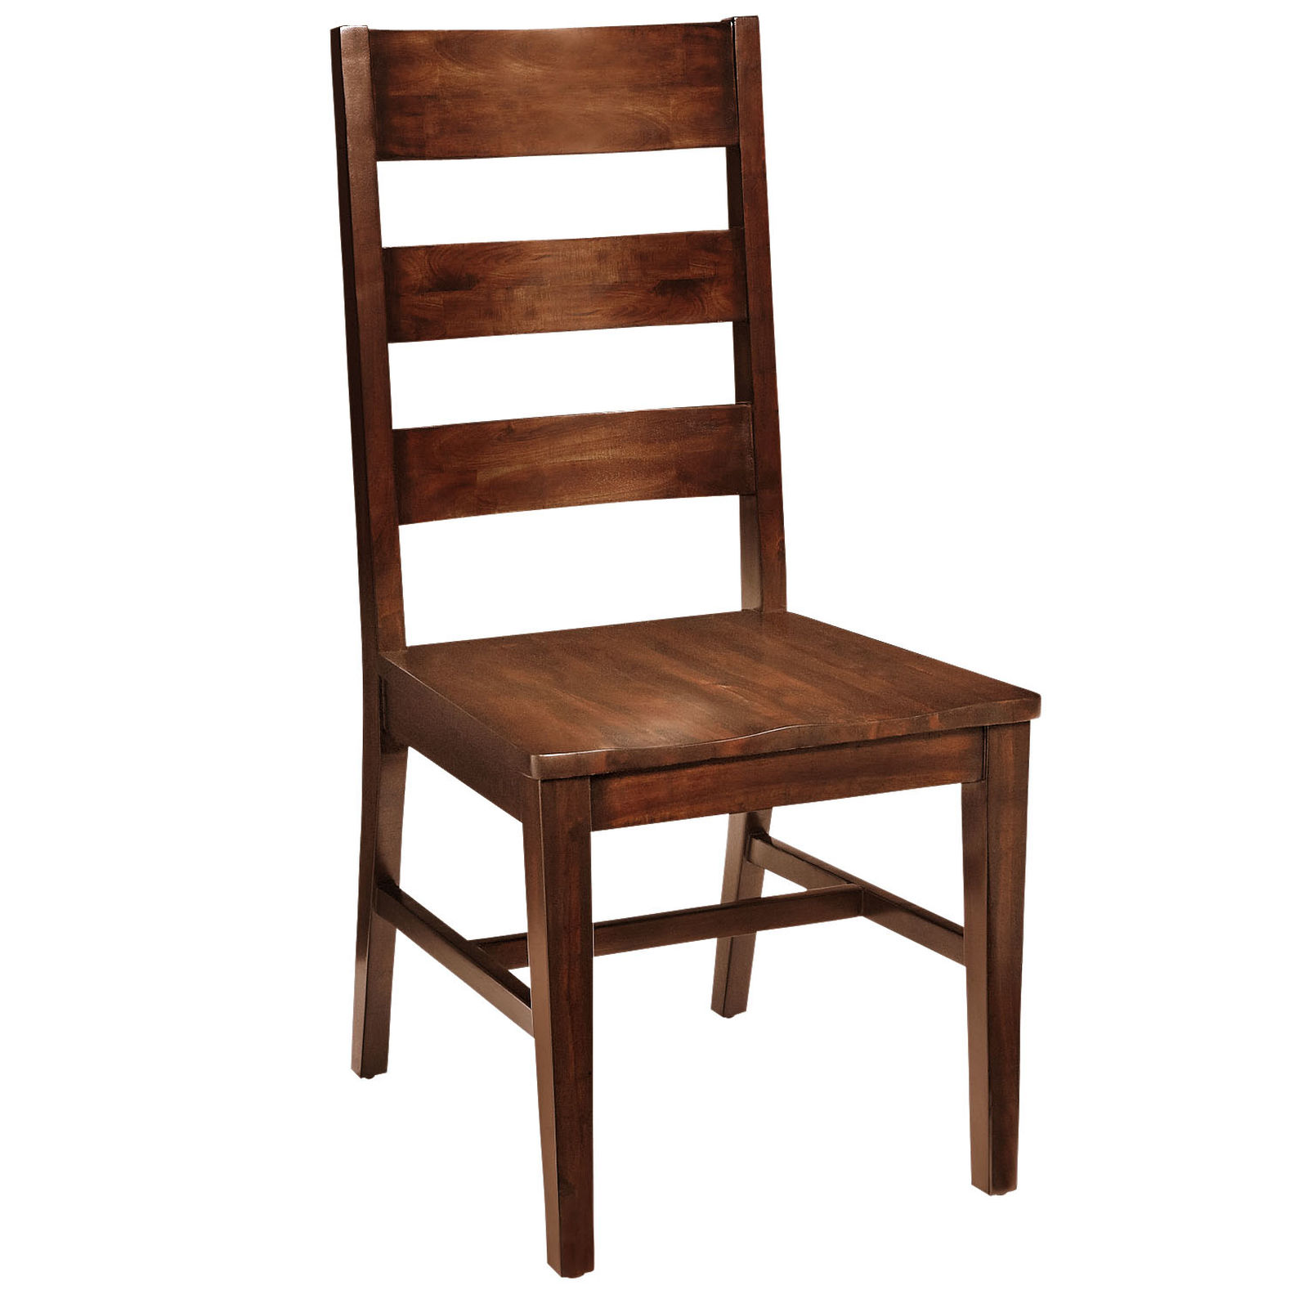
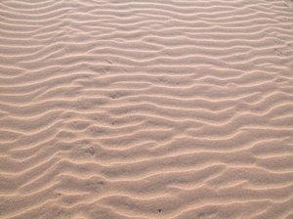
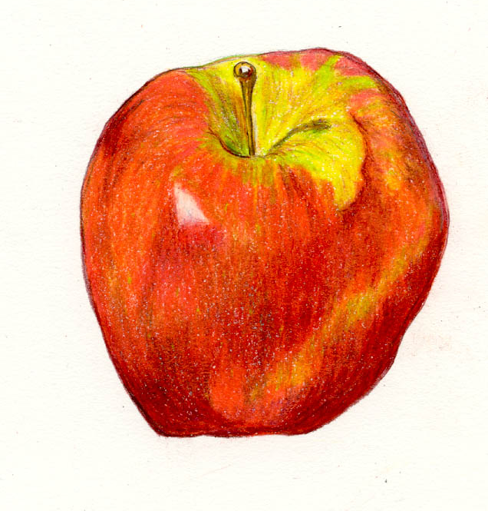
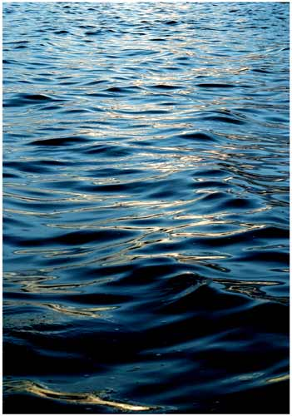
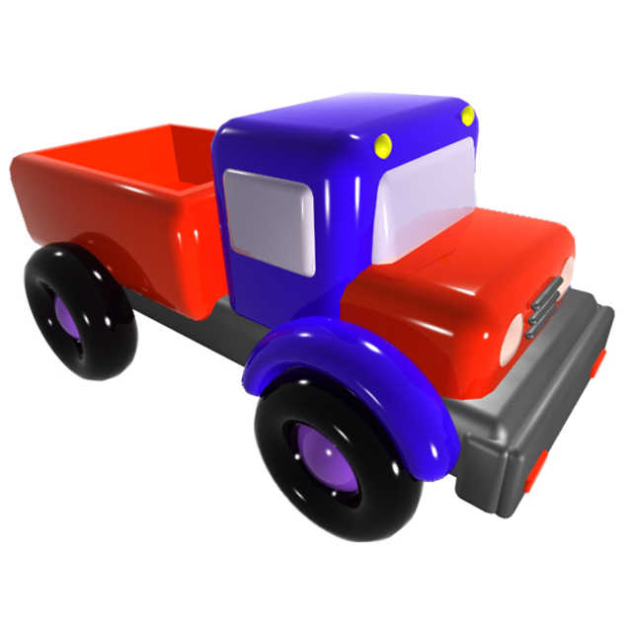
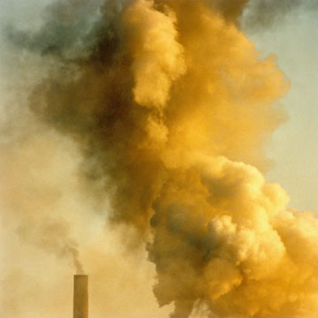
Spekulace o metaforách, které motivují vid
Španělština
(všechny románské jazyky?)
Ruština
(všechny slovanské jazyky?)
dokonavý
nedokonavý
dokonavý
nedokonavý

Slide 60
Naše články a data
Janda, Laura A. and Antonio Fábregas. 2019. “Seeing from without, seeing from within: aspectual differences between Spanish and Russian”, Cognitive Linguistics Issue 4, Vol. 30 (2019). 27pp. Ahead-of-Print https://doi.org/10.1515/cog-2018-0054
Fábregas, Antonio and Laura A. Janda. Under submission. “When Russian is more Perfective than Spanish”, 29pp.
Veškerá data jsou dostupná tady: https://doi.org/10.18710/WR4Y0Q

Slide 61
Bibliografie (1 ze 4)
Alarcos Llorach, Emilio. 1949. Sobre la estructura del verbo español moderno. Boletín de la Biblioteca Menéndez Pelayo 15. 50–80.
Alcina, Juan & José Manuel Blecua. 1975. Gramática española. Barcelona: Ariel.
Arche, María J. 2014. About the primitives of aspect across languages. Natural Language and Linguistic Theory 32. 711–733.
Bach, Emmon. 1986. The algebra of events. Linguistics and Philosophy 9. 5–16.
Bello, Andrés. 1847. Gramática de la lengua castellana destinada al uso de los americanos. [Ed. 1981] Santa Cruz de Tenerife: Instituto Universitario de Lingüística Andrés Bello.
Bertinetto, Pier Marco. 2004. Estativos, progresivos, habituales. In Luis García Fernández & Bruno Camus Bergareche (eds.), El pretérito imperfecto, 273–346. Madrid: Gredos.
Bres, Jacques. 2005. L’imparfait dit narratif. Paris: CNRS Editions.
Brucart, José María. 2003. El valor del imperfecto de indicativo en español. Reports de recerca GGT-03-1. Barcelona: Universitat Autònoma de Barcelona.
Bull, William E. 1960. Time, tense and the verb. Berkeley, University of California Press.
Carlson, Gregory. 2011. Habitual and generic aspect. In Robert Binnick (ed.), The Oxford handbook of tense and aspect, 828–852. Oxford: Oxford University Press.
Carrasco, Ángeles & Luis García Fernández. 1994. Sequence of tense in Spanish. Working Papers in Linguistics of the University of Venice 4. 45–70.
Castañeda, Alejandro. 2006. Aspecto, perspectiva y tiempo de procesamiento en la oposición imperfecto / indefinido en español. Ventajas explicativas y aplicaciones pedagógicas. Revista Española de Lingüística Aplicada 5. 107–140.
Castañeda, Alejandro & Rosario Alonso. 2009. La percepción de la gramática. Aportaciones de la lingüística cognitiva y la pragmática a la enseñanza del español / LE. MarcoELE 8. 1–33.
Castañeda, Alejandro & Zeina Alhmoud. 2014. Una aproximación al sistema verbal aplicable a la enseñanza de ELE. In Alejandro Castañeda (ed.), Enseñanza de gramática avanzada de ELE: criterios y recursos, 267–294. Madrid: SGEL.
Čertkova, Marina J. 1996. Grammatičeskaja kategorija vida v sovremennom russkom jazyke [The grammatical category of aspect in modern Russian]. Moscow: Moscow State University.
Comrie, Bernard. 1976. Aspect. Cambridge: Cambridge University Press.
Croft, William. 2001. Radical Construction Grammar. Oxford: Oxford University Press.
Croft, William. 2012. Verbs: Aspect and causal structure. Oxford: Oxford University Press.
Dahl, Östen. 1981. Tense and aspect systems. Oxford: Blackwell.

Slide 62
Bibliografie (2 ze 4)
De Mello, George. 1989. Some observations on Spanish verbal aspect. Hispanic Linguistics 3. 123–129.
De Swart, Henriette. 2011. Verbal aspect. In Robert Binnick (ed.), The Oxford handbook of tense and aspect, 752–781. Oxford: Oxford University Press.
Dickey, Stephen M. 2000. Parameters of Slavic aspect. A cognitive approach. Stanford: CSLI Publications.
Dickey, Stephen M. & Laura A. Janda. 2015. Slavic aspectual prefixes and numeral classifiers: Two kinds of lexico-grammatical unitizers. Lingua 168. 57–84.
Díez, Tatiana D. 2002. Gramática del tiempo y del aspecto en ruso y en español: Similitudes y divergencias. Eslavistica Complutense 2. 33–44.
Doiz Bienzobas, Aintzane. 1995. The preterit and the imperfect in Spanish: Past situation vs. past viewpoint. Ph.D. dissertation, University of California, San Diego.
Eckhoff, Hanne M., Laura A. Janda & Olga Lyashevskaya. 2017. Predicting Russian aspect by frequency across genres. Slavic and East European Journal 64(1). 844–875.
Fábregas, Antonio. 2015. Imperfecto and indefinido in Spanish: What, where and how. Borealis 4. 1–70.
Forsyth, J. 1970. A grammar of aspect: Usage and meaning in the Russian verb. Cambridge: Cambridge University Press.
García, Erica C. & F. C. M.van Putte. 1988. The value of contrast: Contrasting the value of strategies. International Review of Applied Linguistics in Language Teaching 26(4). 263–280.
García Fernández, Luis. 2000. La gramática de los complementos temporales. Madrid, Visor.
García Fernández, Luis. 2004. El pretérito imperfecto: repaso histórico y bibliográfico. In Luis García Fernández & Bruno Camus Bergareche (eds.), El pretérito imperfect, 13–96. Madrid, Gredos.
Gili Gaya, Samuel. 1943. Curso superior de sintaxis española. Barcelona, Bibliograf.
Gorbova, Elena V. 2002. Oppozicija imperfekt/aorist v ispanskom jazyke [The imperfect/aorist opposition in Spanish]. Materialy XXXI Vserossijskoj naučno-metodičeskoj konferencii prepodavatelej i aspirantov. Vyp.22. Sekcija obščego jazykoznanija. Č.1. St.Petersburg: SPGU, 13–18.
Gorbova, Elena V. 2010. Grammatičeskaja kategorija aspekta i kontekst (na materiale ispanskogo i russkogo jazykov) [The grammatical cateogory of aspect in context (based on material from Spanish and Russian)]. Doctoral Dissertation, St. Petersburg State University. St. Petersburg, Russia.
Gorbova, Elena V. 2013. Ispanskij perfekt: ešče perfekt ili uže perfektiv/preterit? [The Spanish perfect: still perfect or already perfective/preterite?] Voprosy jazykoznanija 4. 97–125.
Gorbova, Elena V. 2014. Perfektnaja semantika v russkom jazyke i semantika perfekta v ispanskom [Perfective semantics in Russian and the semantics of the perfect in Spanish]. Scando-Slavica 60(2). 275–321. http://dx.doi.org/10.1080/00806765.2014.984466
Gras, Pedro & Marisa Santiago. 2012. Cómo hacer la gramática significativa: aspecto léxico y aspecto gramatical. Mosaico 30. 19–25.

Slide 63
Bibliografie (3 ze 4)
Gutiérrez Araus, María L. 1995. Formas temporales del pasado en indicativo. Madrid, Arco Libros.
Gvozdanović, Jadranka. 2011. Perfective and imperfective aspect. In Robert Binnick (ed.), The Oxford handbook of tense and aspect, 781–803. Oxford: Oxford University Press.
Hernández Alonso, César. 1984. Gramática funcional del español. Madrid: Gredos.
Jakobson, Roman O. 1971a. Zur Struktur der russischen Verbums. In Selected Writings II: Word and Language, 3–15. The Hague: Mouton.
Jakobson, Roman O. 1971b. Shifters, verbal categories, and the Russian verb. In Selected Writings II, 130–147. The Hague: Mouton.
Janda Laura A. 2004. A metaphor in search of a source domain: the categories of Slavic aspect. Cognitive Linguistics 15(4). 471–527.
Janda, Laura A. 2007a. Inflectional morphology. In Dirk Geeraerts & Hubert Cuyckens (eds.), Handbook of Cognitive Linguistics, 632–649. Oxford: Oxford University Press.
Janda, Laura A. 2007b. Aspectual clusters of Russian verbs. Studies in Language 31(3). 607–648.
Janda, Laura A. 2012. Russkie pristavki kak sistema glagol’nyx klassifikatorov [Russian prefixes as a verb classifier system]. Voprosy jazykoznanija 6. 3–47.
Janda, Laura A. & Olga Lyashevskaya. 2011. Grammatical profiles and the interaction of the lexicon with aspect, tense and mood in Russian. Cognitive Linguistics 22(4). 719–763.
Janda, Laura A., Anna Endresen, Julia Kuznetsova, Olga Lyashevskaya, Anastasia Makarova, Tore Nesset & Svetlana Sokolova. 2013. Why Russian aspectual prefixes aren’t empty: prefixes as verb classifiers. Bloomington, IN: Slavica Publishers.
de Jonge, Bob. 2000. Eventuality Classification. Meaning and Use of Spanish Simple Past Tenses. In Yishai Tobin & Ellen Contini-Morava (eds.), Lexical and grammatical classification: same or different? 227–253Amsterdam: John Benjamins.
Kargovskaya, Elena A. 2012. Algunos medios de expresar la aspectualidad de la accion en ruso y español. Cuadernos de Rusística Española 8. 57–67.
Klein, Wolfgang. 1994. Time in language. London, Routledge.
Krifka, Manfred, Francis J. Pelletier, Gregory N. Carlson, Alice ter Meulen, Gennaro Chierchia & Godehard. Link 1995. Genericity: an introduction. In G. Carlson et al. (eds.), The generic book, 1–124. Chicago, University of Chicago Press.
Langacker, Ronald W. 1987. Foundations of cognitive grammar. v. I. Stanford: Stanford U Press.
Langacker, Ronald W. 2008. Cognitive Grammar. Oxford: Oxford University Press.
Maslov, Jurij S. 1965. Sistema osnovnyx ponjatij i terminov slavjanskoj aspektologii [The system of basic concepts and terms for Slavic aspectology]. Voprosy obščego jazykoznanija. 53–80.

Slide 64
Bibliografie (4 ze 4)
Palacio Alegre, Blanca. 2009. Pretérito imperfecto de indicativo: valor operativo y contraste con el pretérito indefinido. redELE 15. 1–34.
Palacio Alegre, Blanca. 2016. Gramática cognitiva-operativa: limitaciones de una instrucción única. El caso del imperfecto / indefinido en el aula de ELE. Revista electrónica de didáctica del español como lengua extranjera 22. 1–26.
Padučeva, Elena V. 2015. O biaspektual’nosti russkogo glagola BYT’ [The biaspectuality of the Russian verb BYT’]. Aspektual’naja zona: tipologija sistem i scenarii diaxroničeskogo razvitija. Sbornik statej V Meždunarodnoj konferencii Komissii po aspektologii Meždunarodnogo komiteta slavistov, 176–84. Kyoto: University of Kyoto.
Plungian, Vladimir. 1998. Perfektiv, kompletiv, punktiv: Terminologija i tipologija [Perfective, completive, punctive: Terminology and typology]. In M. J. Čertkova (ed.), Tipologija vida. Moscow: Škola “Jazyki russkoj kul’tury”, 370–381.
Plungian, Vladimir. 2011. Vvedenie v grammatičeskuju semantiku: grammatičeskie značenija i grammatičeskie sistemy jazykov mira [Introduction to grammatical semantics: the grammatical meaning and grammatical systems of languages of the world]. Moscow: RGGU, 2011.
RAE & ASALE. 2009. Nueva gramática de la lengua española. Madrid, Espasa.
Reyes, Graciela. 1990. Valores estilísticos del imperfecto. Revista de filología española 70. 45–70.
Rojo, Guillermo. 1974. La temporalidad verbal en español. Verba 1. 68–149.
Rojo, Guillermo. 1976. La correlación temporal. Verba 3. 65–89.
Rojo, Guillermo & Alexandre Veiga. 1999. El tiempo verbal: los tiempos simples. In Ignacio Bosque & Violeta Demonte (eds.), Gramática descriptiva de la lengua española, 2867–2935. Madrid, Espasa.
Ruiz Campillo, José P. 2000. ‘Tomaban’ o ‘tomaron’. Una visión operativa y cognitiva del problema. Centro Virtual Cervantes, post from 12th of December 2000. Available at https://cvc.cervantes.es/foros/leer_asunto1.asp?vCodigo=5652#19299
Ruiz Campillo, José P. 2005. Instrucción indefinida, aprendizaje imperfecto. Para una gestión operativa del contraste imperfecto / indefinido en clase. Mosaico 15. 9–17.
Slobin, Dan I. 1996. From “thought and language” to “thinking for speaking”. In John J. Gumperz & Stephen C. Levinson (eds.), Rethinking linguistic relativity, 70–96. Cambridge University Press.
Timberlake, Alan. 2004. A Reference Grammar of Russian. Cambridge: Cambridge University Press.
Veiga, Alexandre. 2015. La gramática académica y los problemas del aspecto en la descripción del verbo español. Borealis 4. 119–150.
Vinogradov, Viktor V. 1972. Russkij jazyk [The Russian language], 2nd edn. Moscow: Vysšaja škola.
Westerholm, David. 2010. Funciones del pasado en los sistemas verbales del español y del ruso. Acta-Romanica Gothoburgensis 66. Göteborg, Göteborgs Universitet.
Zagona, Karen. 2012. Tense and aspect. In J. I. Hualde et al. (eds.), The Handbook of Hispanic Linguistics, 355–373. London, Wiley-Blackwell.
Zaliznjak, Anna A. & Aleksei D. Šmelev. 2000. Vvedenie v russkuju aspektologiju [Introduction to Russian aspectology]. Moscow: Jazyki russkoj kul’tury.

